Slide 1
FORSIDA

Slide 2
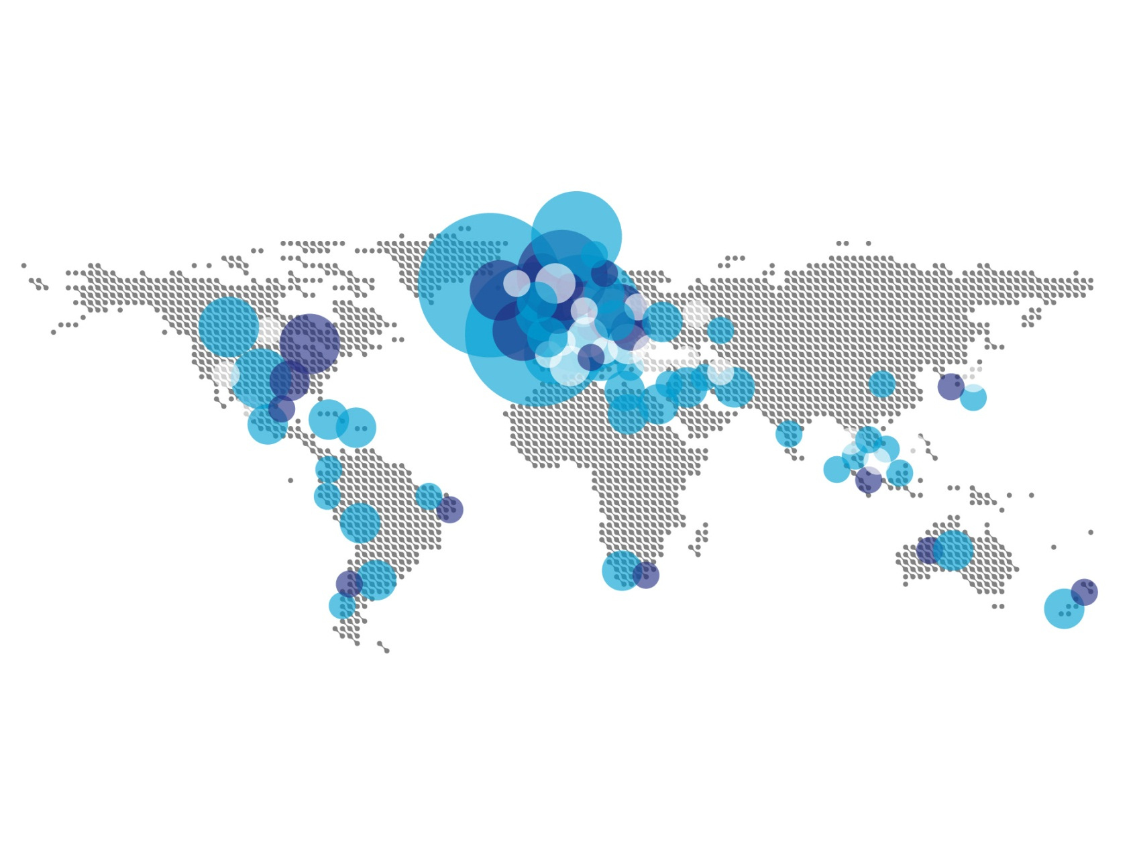
Árið 2011

Slide 3
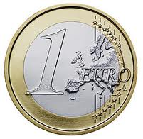
Fjárfestingarstefna
Virðisauki og arðsemi af starfsemi
Góð ávöxtun fyrir sjóðinn
Vaxtarmöguleikar
Þekkingarfyrirtæki í útflutningi
Notes:
“Nýsköpunarsjóður atvinnulífsins er áhættufjárfestir sem fjárfestir í fyrirtækjum þar sem vænta má mikils virðisauka, arðsemi og góðrar ávöxtunar.”
Stefna NSA er að fjárfesta í nýsköpunarfyrirtækjum þar sem

Slide 4
Gagn og gróði
Gjaldeyriskreppa
Viðbót við hefðbundnar útflutningsgreinar
Hugvit og sköpun ótakmörkuð auðlind
Notes:
Hugvit og sköpun er ótakmörkuð auðlind með endalausa vaxtarmögluleika
Öflun útflutningstekna
Eykur fjölbreytni útflutnings
Mannauður og Fjármagn – Takmarkandi

Slide 5
Áskorun útflutnings
Takmarkanir á fjármagni og fólki
(Ó) hagkvæmni smæðar
Alþjóðafædd
„Born Global“
Notes:
Hugvit og sköpun er ótakmörkuð auðlind með endalausa vaxtarmögluleika
Öflun útflutningstekna
Eykur fjölbreytni útflutnings
Mannauður og Fjármagn – Takmarkandi

Slide 6
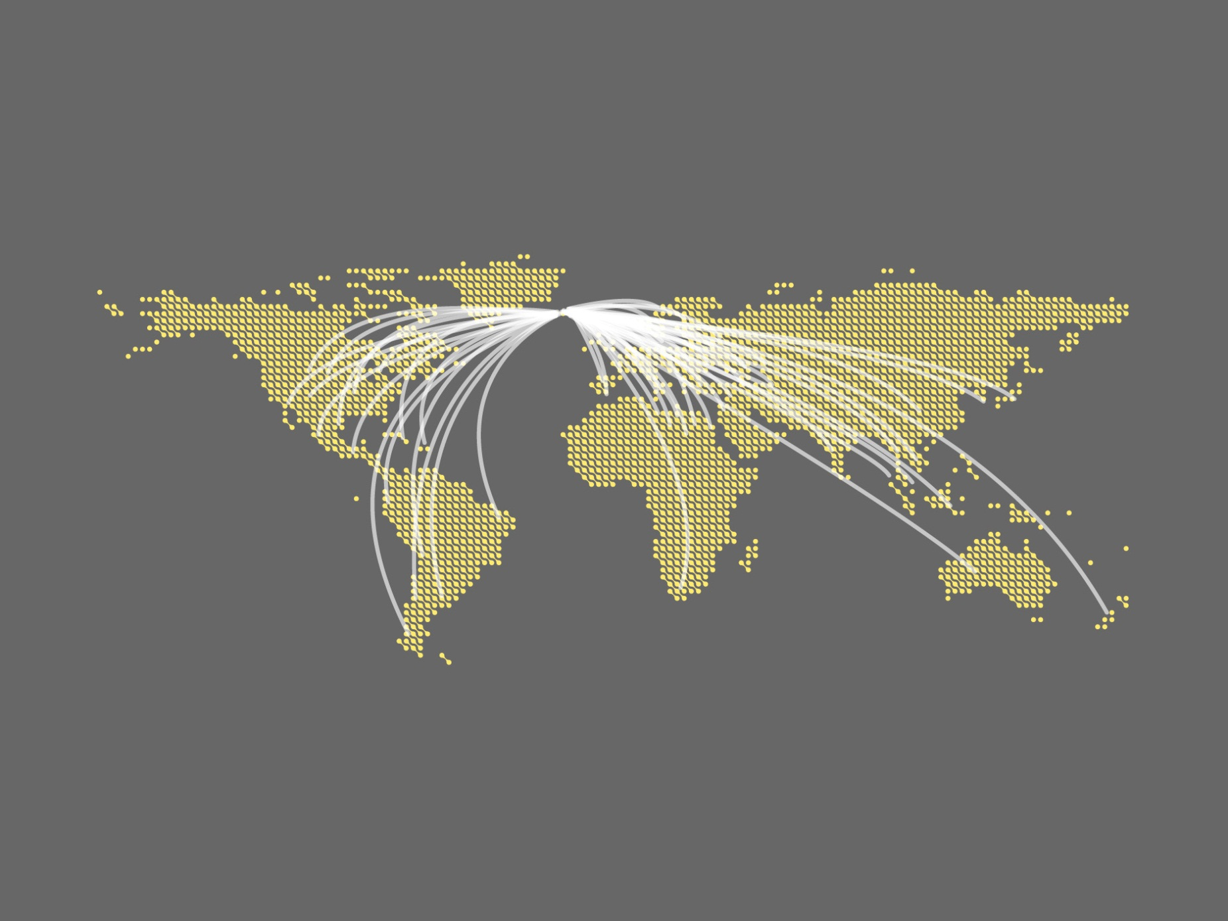
Afkoma 2011
Mynd af flugkort
Notes:
Útflutningur úr eignasafni til 60 landa
Útflutningur fyrir 4,5 milljarið kr. 19 fyrirtæki sem stóðu að baki þessara talna
Frumtak mikilvægur í þessu samhengi – fyrirtæki einsgo Mentor og VALKA fyrsta fjármagn hjá NSA – Viðbótar vaxtar fjármagn hjá frumtaki
Að fest útflutningi í sessi – þekking – sambönd – fjármagn
Erlendir og innlendir fjárestar taka við kyndlinum – ræktum sambönd Alþjóðleg og innlend

Slide 7
Afkoma 2011
Rekstrartekjur 184 mkr.
Rekstrargjöld (500 mkr)
Tap ársins (315 mkr)
Skýringar: Sölutap og varúðarframlag í afskriftarsjóð
Notes:
Þar af er söluhagnaður í fyrirtækjum – 55
Sölutap eignarhluta 257 mkr
Framlag í afskriftareikning 89 mkr

Slide 8
Afkoma 2011
Heildarfjárfesting í NIKITA: 386 mkr
Heildargreiðsla við sölu: 358 mkr
Mismunur: (28 mkr.)
Lærdómur: Vextir og gengismunur á lánum til fyrirtækisins NIKITA breytt í hlutafé
Notes:
Þar af er söluhagnaður í fyrirtækjum – 55
Sölutap eignarhluta 257 mkr
Framlag í afskriftareikning 89 mkr

Slide 9
Skýring 18
Atburðir eftir reikningaskiladag
Söluhagnaður sem nemur 590 mkr
Notes:
Þar af er söluhagnaður í fyrirtækjum – 55
Sölutap eignarhluta 257 mkr
Framlag í afskriftareikning 89 mkr

Slide 10
Efnahagur NSA 2011
Heildareignir 4,4 milljarðar
Eign í fyrirtækjum 2,7 milljarðar
Eign í samlagsjóðum 1,2 milljarðar
Notes:
Hugvit og sköpun er ótakmörkuð auðlind með endalausa vaxtarmögluleika
Öflun útflutningstekna
Eykur fjölbreytni útflutnings
Mannauður og Fjármagn – Takmarkandi

Slide 11
Útgöngur árið 2011
Notes:
Amir Sport keypti NIKITA – stórt finnskt félag - eign síðan ári 2000
Hópur innlendra fjáresta keypti Íshesta

Slide 12
Eignasafn NSA
Notes:
37 Fyrirtæki
25 með veltu – samtals 5 milljarða króna
90% útflutningstekjur
550 manns störfuðu hjá þessum fyrirtækjum um áramót

Slide 13
Fjárfestingar 2011
242 erindi
Fjárfest i 14 fyrirtækjum
Samþykkt fjárfesting fyrir 670 mkr.
Notes:
Hugvit og sköpun er ótakmörkuð auðlind með endalausa vaxtarmögluleika
Öflun útflutningstekna
Eykur fjölbreytni útflutnings
Mannauður og Fjármagn – Takmarkandi

Slide 14
Fjárfestingar NSA 2011
Notes:
Hugvit og sköpun er ótakmörkuð auðlind með endalausa vaxtarmögluleika
Öflun útflutningstekna
Eykur fjölbreytni útflutnings
Mannauður og Fjármagn – Takmarkandi

Slide 15
3Z
Notes:
Skimun á virkum lyfjaefnum

Slide 16
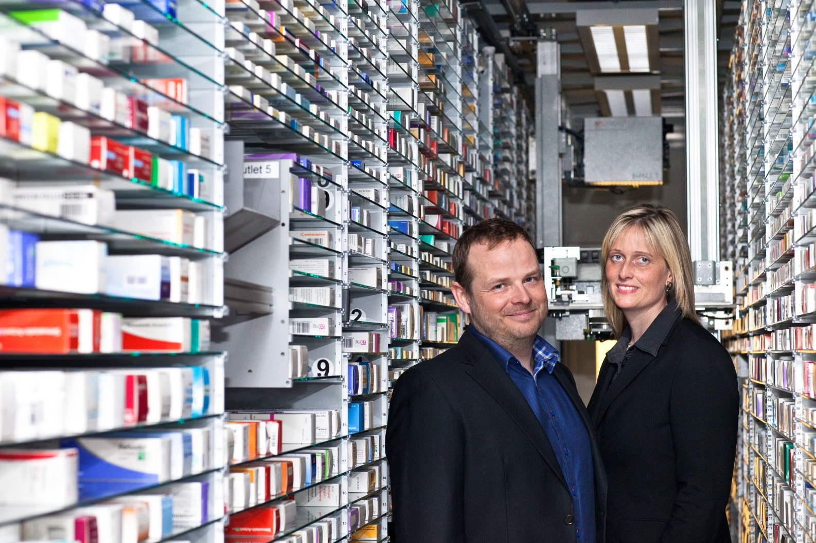
Mint
Notes:
Auka öryggi sjúklinga

Slide 17
Cooori
Notes:
Aranar Jensson

Slide 18
Greenqloud
Notes:
Hugbúnað fyrir græn tölvuský

Slide 19
Skelfélagið

Slide 20
Icemedix
Notes:
Bætt aðferðafræði fyrir sjúkdómsgreining – beinþynningu og sjálfsofnæmissjúkdóma

